Slide 1
Формореал
WEB-приложение для хранения файлов с быстрым доступом

Slide 2
Суть
Формореал – адаптивный сайт для временного хранения файлов.

Slide 3

Характеристики Формореала
Не нужна авторизация
Короткий ключ
Ничего лишнего
Внутренняя оптимизация

Slide 4
Основные страницы сайта:
/ - перенаправление на главную страницу (/get по умолчанию)
/get - скачивание файла (download)
/put - загрузка файла (upload)
/about - информация о проекте
/settings - настройки работы сайта в данном браузере

Slide 5
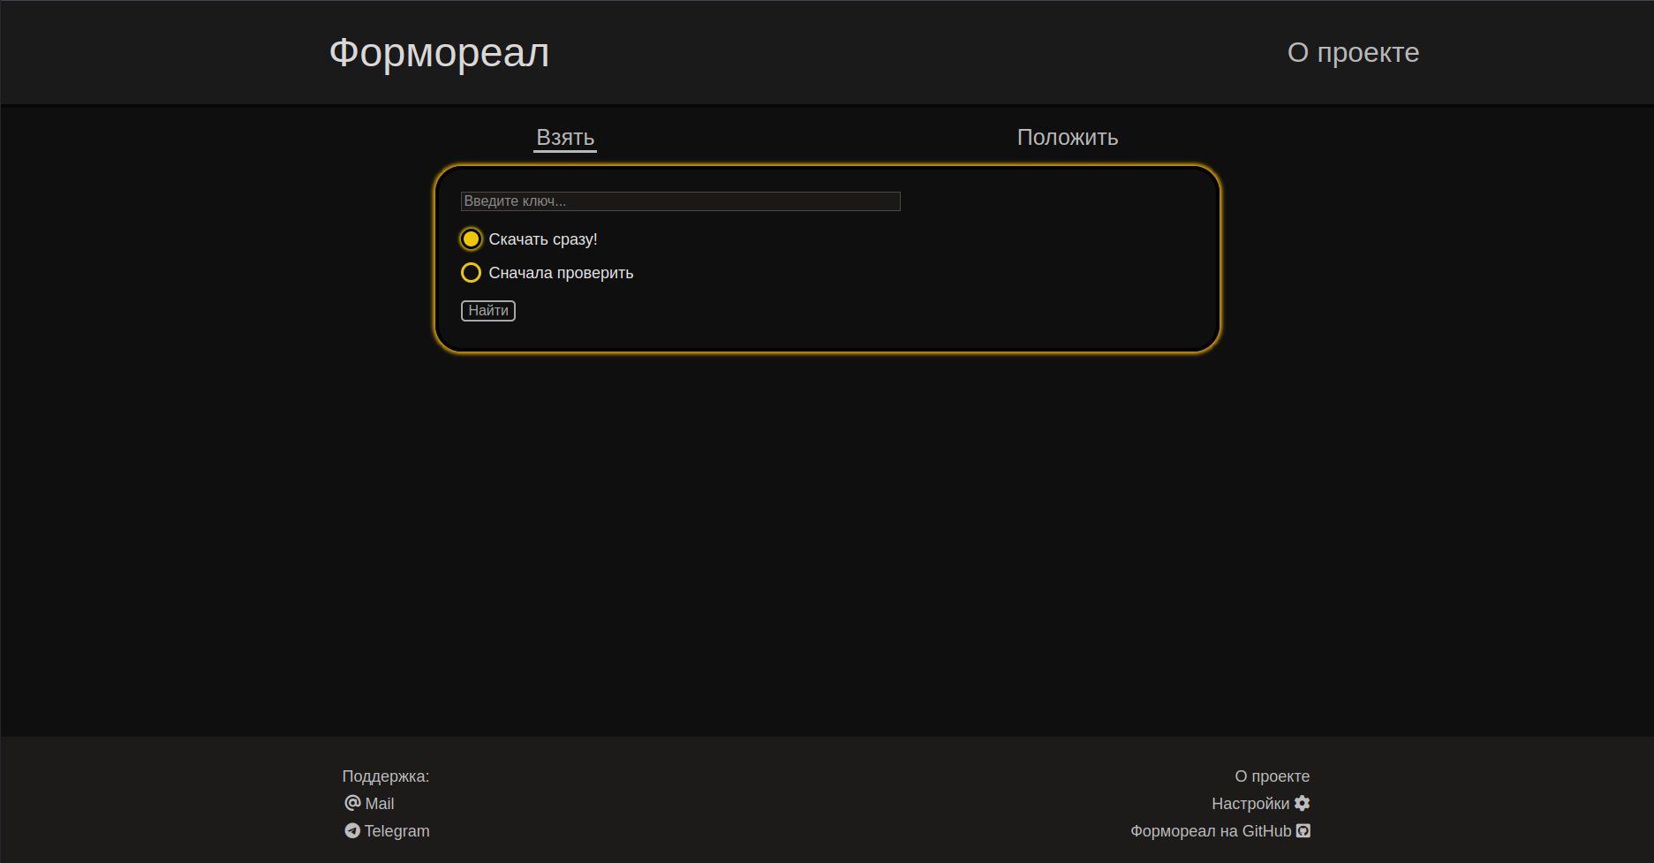

Slide 6
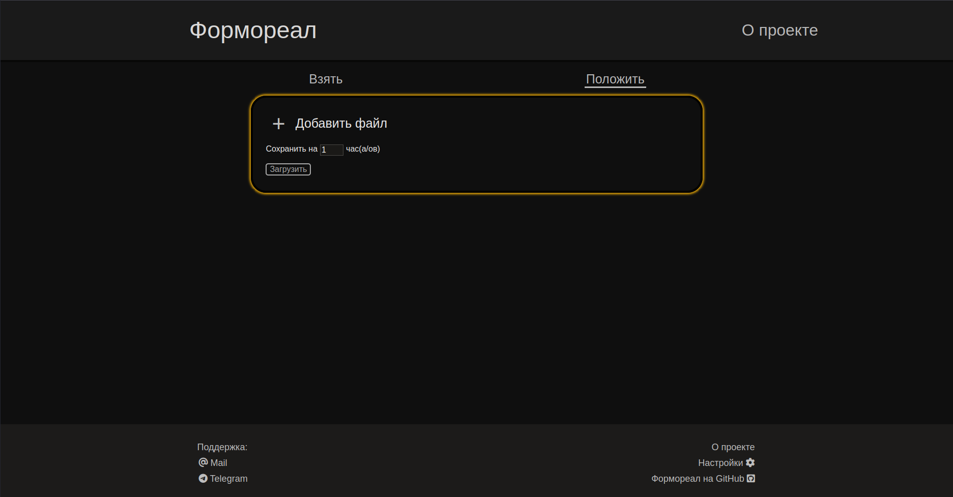

Slide 7
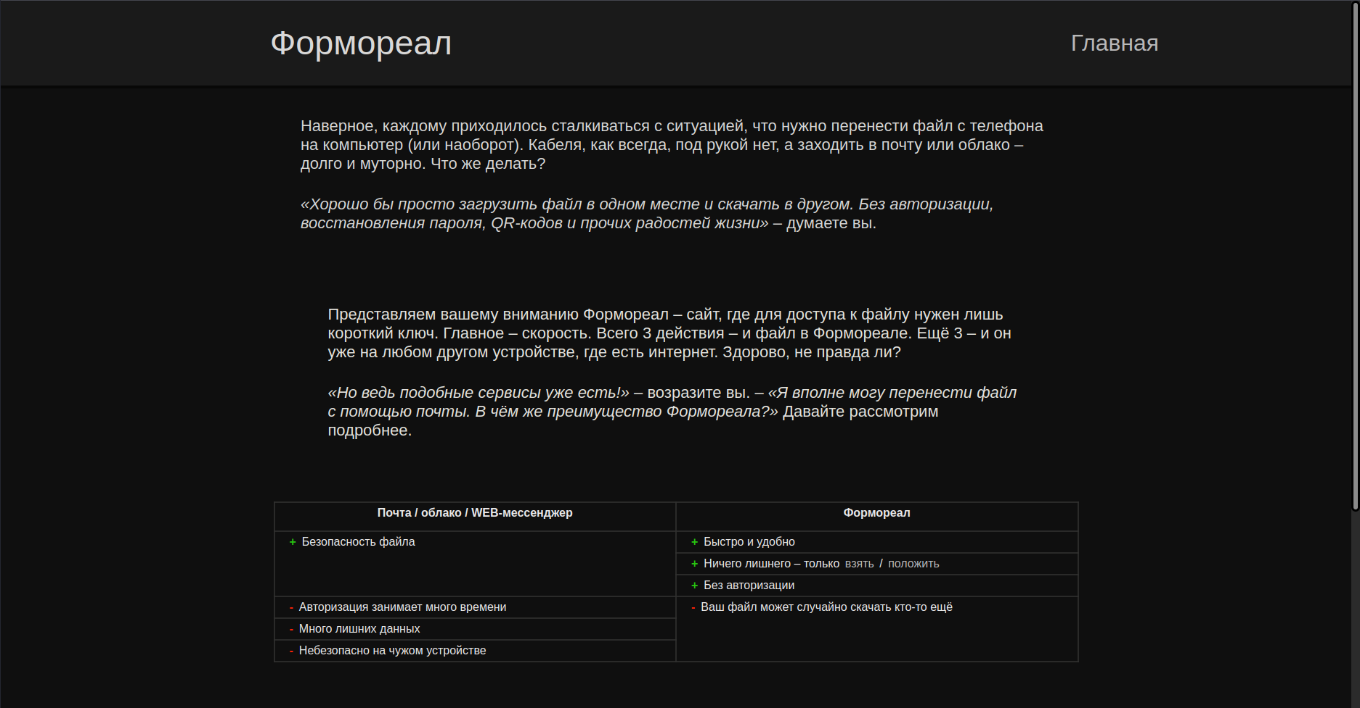

Slide 8

Thank you

